Slide 2
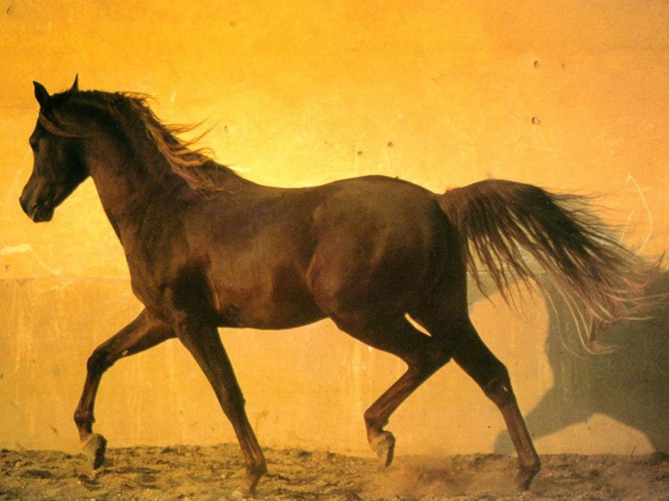
الحصان

Slide 4
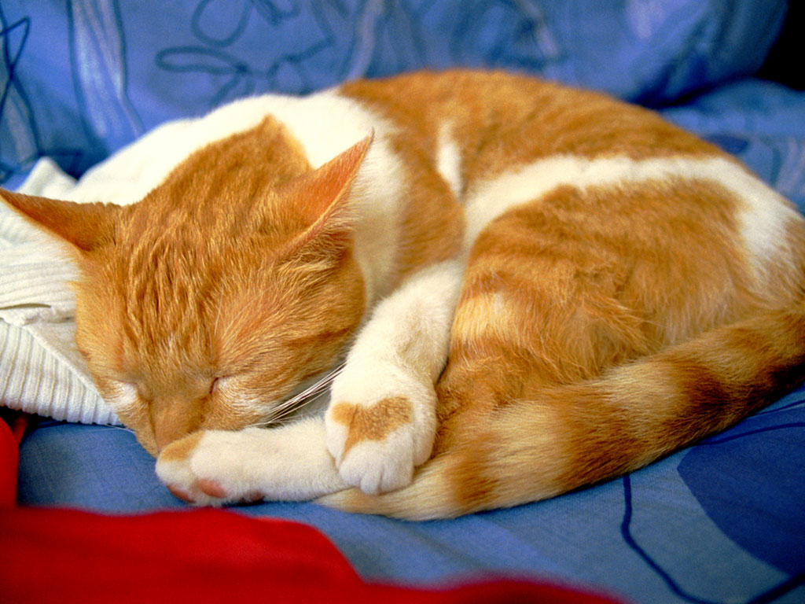
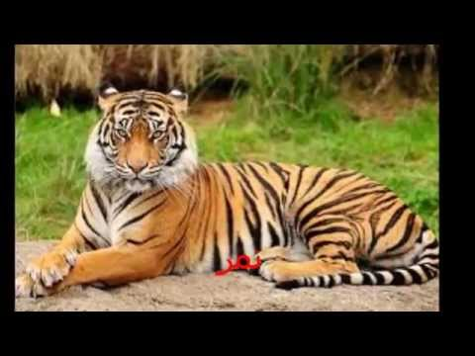
الحيوا نات الأليف والبرية
النمر
القتو

Slide 5
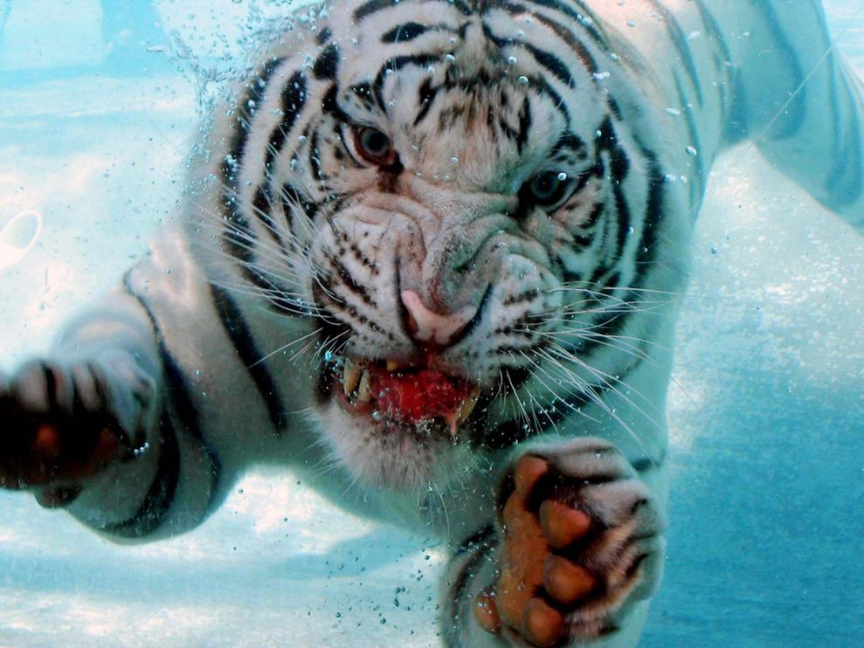
حيوانا ت بر ية
النمر الأبيض أندروالنومر

